Slide 1
Data Collaboration Analysis Framework Using Centralization of Individual Intermediate Representations for Distributed Data Sets
Akira Imakura and Tetsuya Sakurai
研究ゼミ第5回（2022/5/23）
担当者:B4 柳 智也

Slide 2
研究の背景
近年、データ収集のコストが下がるにつれ、データはより大きく、分散するようになった。
分散したデータを一元化し、一つのデータセットとして分析すれば、個別に分析するよりも予測性能が向上し、新たな知見を得ることができる
しかし、一元化によって元データがあらゆる場所に存在することになるのは、プライバシーの観点で望ましくない。
元データセットの共有をせずに、データを一元化して解析できれば良いのではないか？

Slide 3
先行研究と提案したフレームワーク
先行研究では、暗号を使った計算や、元データは集めずにモデルを共通にする連合学習[1]などが行われている。
本論文では、新しいデータ統合解析フレームワークを提案
個別の機関で元データを別空間（例：低次元）に射影する中間表現を作る
中間表現を行ったデータを一元化し、中間表現そのものは共有しないことで、逆関数を用いた元データの復元を回避
中間表現を行ったデータを組み込み可能な表現（連携表現）にマッピング
→元データの特徴を可能な限り復元して一元化することができる

Slide 4








提案したフレームワーク
機関１
元データ
機関2
元データ
機関3
元データ
機関4
元データ
$$f_{1}$$
$$f_{2}$$
$$f_{3}$$
$$f_{4}$$
機関１
中間表現
機関2
中間表現
機関3
中間表現
機関4
中間表現
$$g_{1}$$
$$g_{2}$$
$$g_{3}$$
$$g_{4}$$
データをまとめ、1つのデータセットとして分析する。
分析者が知っているのは赤矢印の部分のみ！

Slide 5
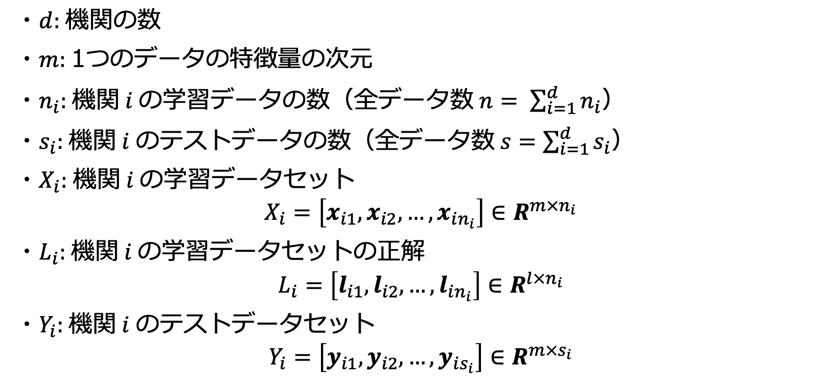
説明で登場する変数
・$d:$機関の数
・$m:$1つのデータの特徴量の次元
・$n_{i}:$機関$i$の学習データの数（全データ数$n= \sum_{i=1}^{d}{n_{i}}$）
・$s_{i}:$機関$i$のテストデータの数（全データ数$s=\sum_{i=1}^{d}{s_{i}}$）
$・X_{i}:$機関$i$の学習データセット
$$X_{i}=\left[x_{i1}, x_{i2}, …, x_{in_{i}}\right]∈R^{m×n_{i}}$$
・$L_{i}:$機関$i$の学習データセットの正解
$$L_{i}=\left[l_{i1}, l_{i2},…, l_{in_{i}}\right]∈R^{l×n_{i}}$$
・$Y_{i}:$機関$i$のテストデータセット
$$Y_{i}=\left[y_{i1}, y_{i2},…, y_{is_{i}}\right]∈R^{m×s_{i}}$$

Slide 6
データ統合解析のフレームワーク

Slide 7
参考文献
[1] Konecny, J., H. B. McMahan, F. X. Yu, P. Richtarik, A. T. Suresh, and D. Bacon. 2016. “Federated learning: Strategies for improving communication efficiency.” Preprint, submitted October 18, 2016.

